Slide 1
ФЕДЕРАЛЬНОЕ КАЗЕННОЕ ПРОФЕССИОНАЛЬНОЕ ОБРАЗОВАТЕЛЬНОЕ УЧРЕЖДЕНИЕ № 255 ФЕДЕРАЛЬНОЙ СЛУЖБЫ ИСПОЛНЕНИЯ НАКАЗАНИЙ

Slide 2
Портфолио Кадочникова Евгения Сергеевича, мастера производственного обучения
-Образование высшее: Марийский государственный университет, г. Йошкар-Ола, 2009 год
- 21 февраля 1987 года
место работы: ФКП образовательное учреждение №255 ФСИН России
Должность: мастер производственного обучения с 06 сентября 2017 г.
Стаж педагогической работы: 6 лет
Стаж работы в учреждении: 6 лет
квалификационной категории не имею

Slide 3
Дипломы и грамоты

Slide 4
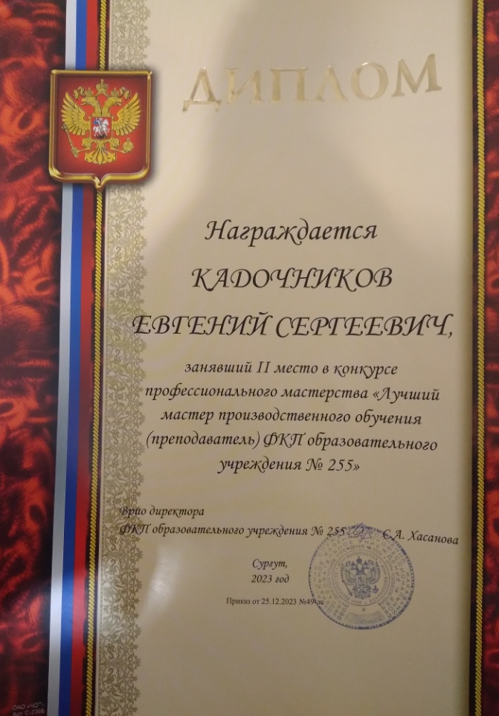
Дипломы и грамоты

Slide 5
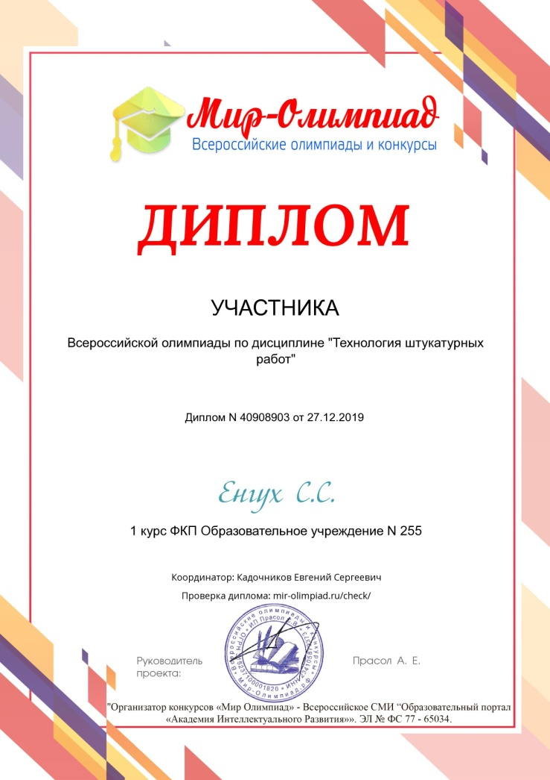
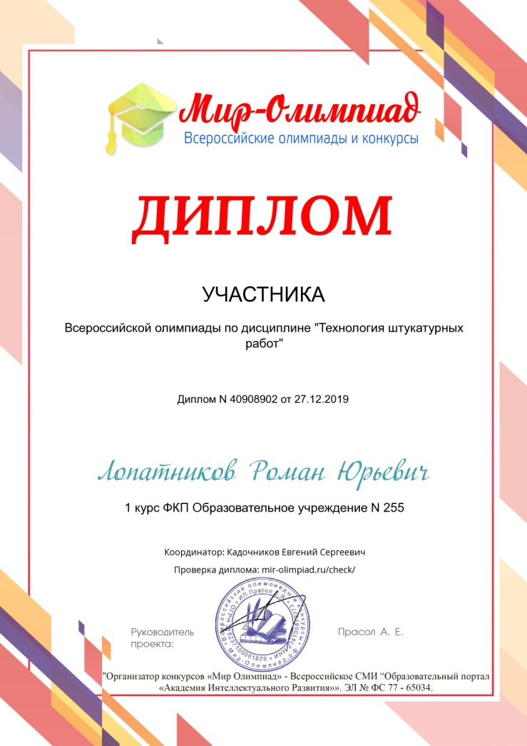
Дипломы и грамоты учеников

Slide 6
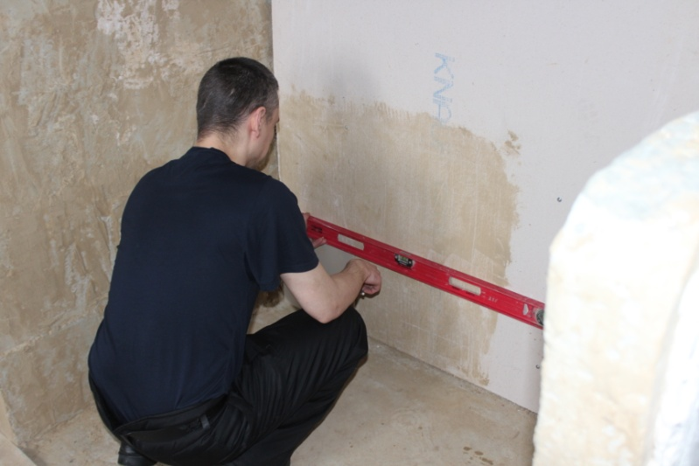
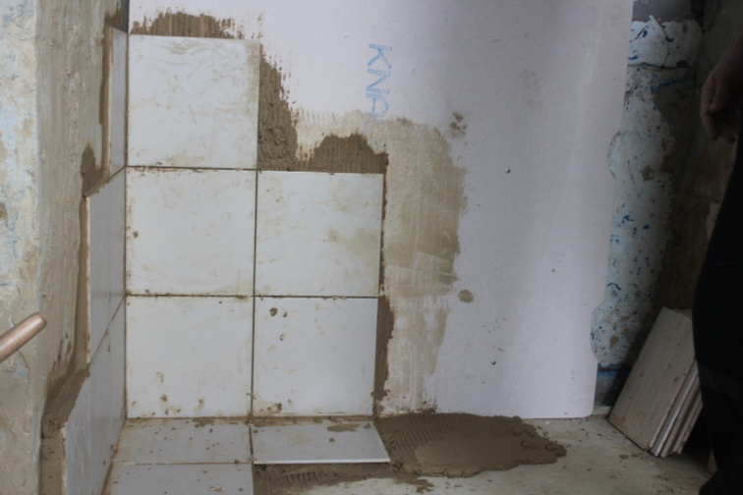
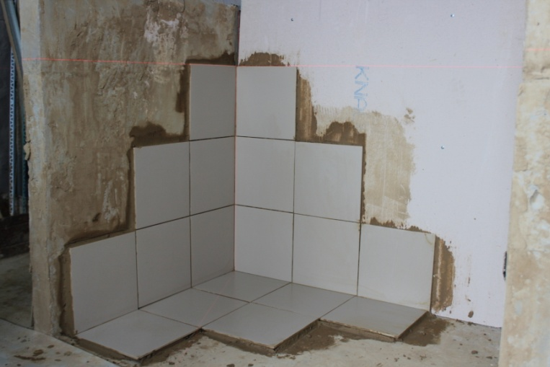
Конкурс профессионального мастерства «Лучший по профессии», группа «Мастер отделочных строительных работ», 2019-2020 уч.год

Slide 7
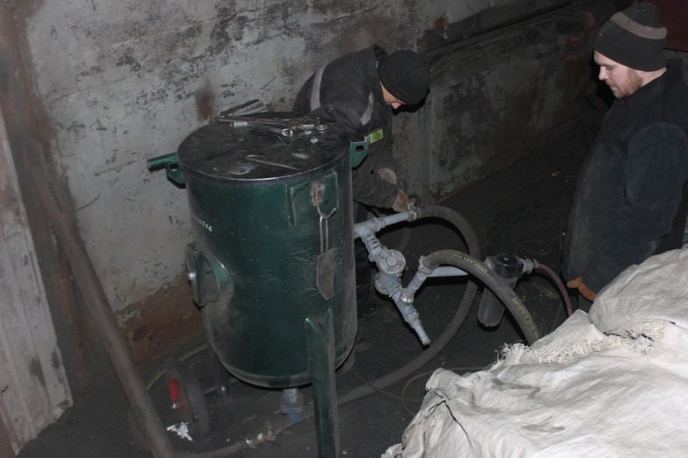
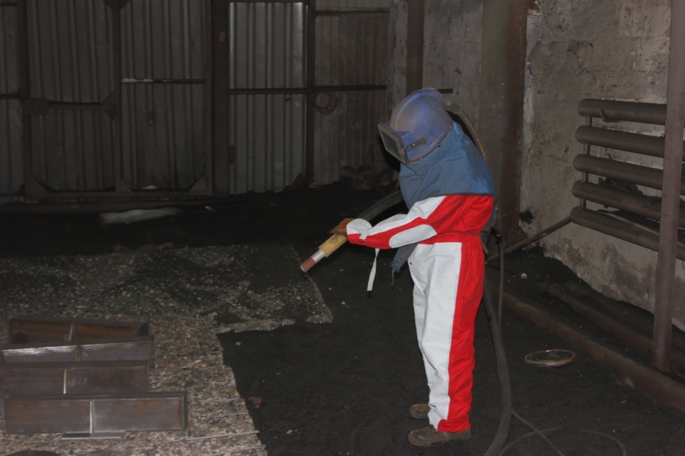
Конкурс профессионального мастерства «Лучший по профессии» группа «Пескоструйщики» 2022-2023 уч.год

Slide 8
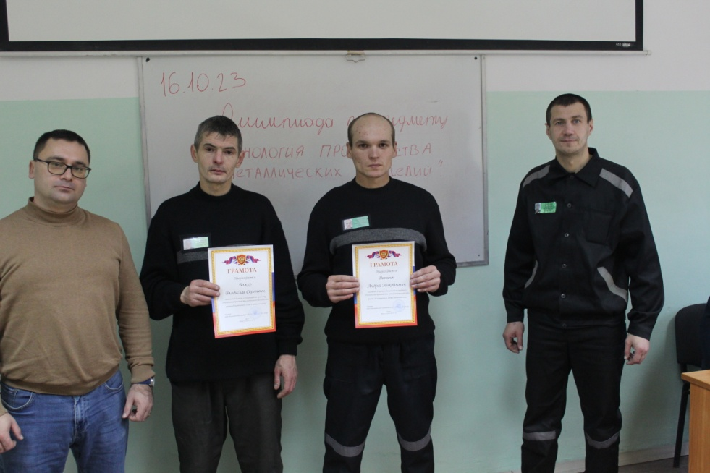
Олимпиада по МДК.02.01 Технология производства металлических изделий 2023-2024 учебный год

Slide 9
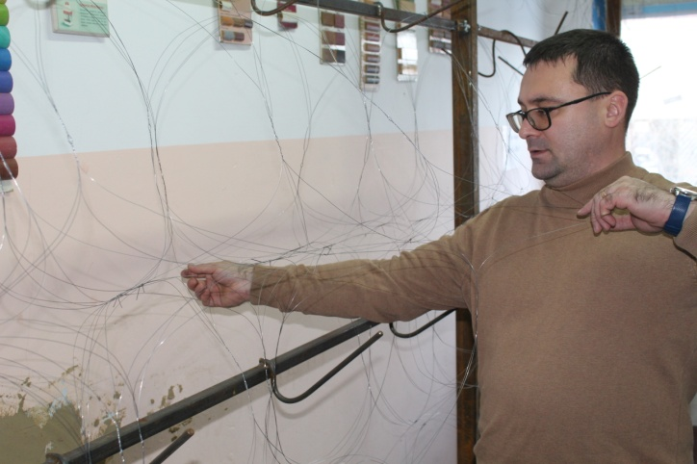
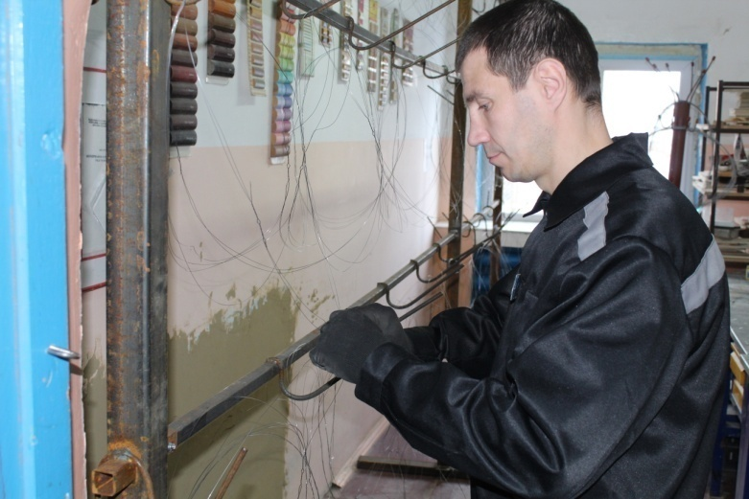
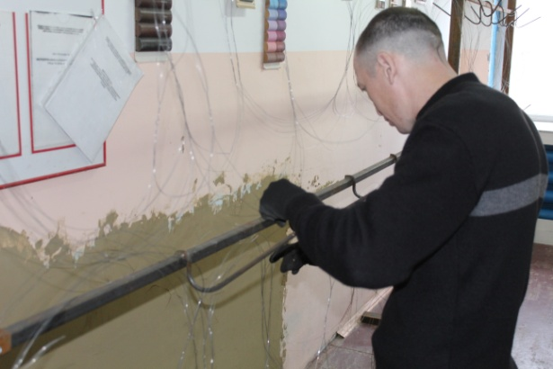
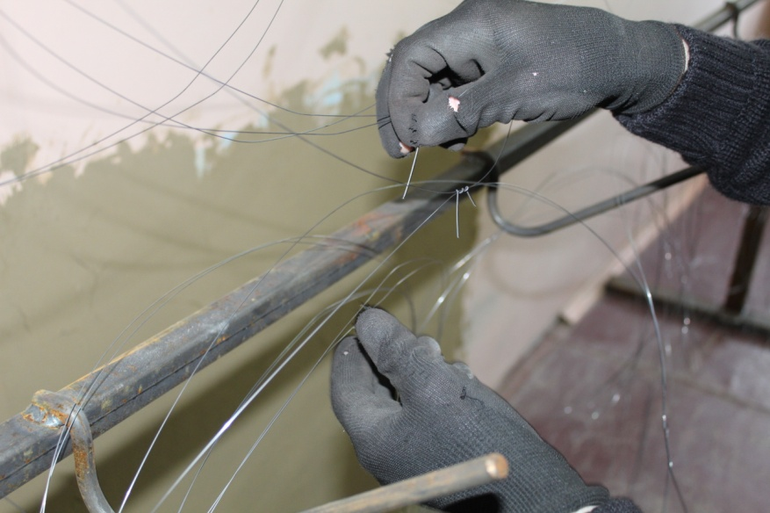
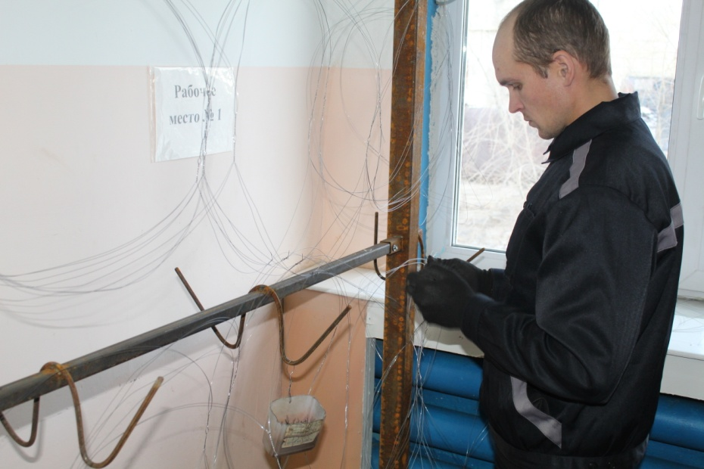
Конкурс профессионального мастерства «Лучший по профессии» группа № 5-23 «Изготовитель лент и металлосеток»

Slide 10
Мои публикации: https://pu-255.hmaoschool.ru/site/pub?id=152

Slide 11
Результаты деятельности

Slide 12
Тема самообразования: Самостоятельная работа обучающихся на занятиях по производственному обучению. Активизация познавательной деятельности обучающихся в процессе самостоятельной работы
1 ступень
Объяснение мастера
1. Что надо сделать.
2. Зачем сделать, назначение изделия, какие навыки приобрести.
3. В какой последовательности сделать.
4. С помощью чего сделать.
5. Почему сделать так.
Действия обучающегося
1. Изучает задание.
2. Выполняет задание с помощью указанных мастером средств в порядке и последовательности рекомендуемой мастером.
2 ступень
Объяснение мастера
1. Что надо сделать.
2. Зачем сделать.
3. Возможные пути выполнения задания (не менее 2-х вариантов).
4. С помощью чего сделать.
Действия обучающегося
1. Изучает задание.
2. Выбирает наиболее рациональный вариант его выполнения.
3. Обосновывает выбранный вариант.
4. Выполняет задание.
3 ступень
Объяснение мастера
1. Что надо сделать.
2. Зачем сделать.
3. Возможные пути выполнения задания (не менее 2-х вариантов).
Действия обучающегося
1. Изучает задание.
2. Выбирает наиболее рациональный вариант его выполнения.
3. Обосновывает выбранный вариант.
4. Выбирает средства для выполнения задания.
5. Выполняет задание.

Slide 13
Активизация познавательной деятельности обучающихся в процессе самостоятельной работы
4 ступень
Объяснение мастера
1. Объясняет задание в самом общем виде.
Действия обучающегося
1. Изучает задание.
2. Разрабатывает наиболее рациональный вариант его выполнения.
3. Обосновывает выбранный вариант выполнения задания.
5 ступень
Объяснение мастера
1. Указывается проблема.
Действия обучающегося
1. Изучает проблему.
2. Формулирует задание.
3. Разрабатывает наиболее рациональный вариант его выполнения.
4. Обосновывает выбранный вариант выполнения задания.
5. Выполняет задание.

Slide 14
Спасибо за внимание!

